Slide 1
Monilukutaito
Pom11JO 2. demo
17.9.2015
Jaana Virkkala

Slide 2
Videoraati
http://areena.yle.fi/1-2443642?autoplay=true (kohdasta 5.35)
http://yle.fi/aihe/artikkeli/2014/11/14/niskasen-ja-jauhojarven-sprintti-kultasi-sotsin-talviolympialaiset
http://yle.fi/aihe/artikkeli/2014/03/27/mestaripelimanni-tauno-krossin-syksyisia-mietteita (Tauno Krossi)
http://yle.fi/aihe/artikkeli/2011/06/27/punkrockia-neuvosto-virossa

Slide 3
https://www.youtube.com/watch?v=HJpIMrQmPng
http://www.hs.fi/kulttuuri/a1421551392013

Slide 4
Kysymyksiä
Mitä ajatuksia mieleesi nousee? Millaisia mielikuvia?
Mitä “tarina” sinulle kertoo?
Tuttua, vierasta?
Millaisessa tilanteessa tämä liittyy / voisi liittyä sinun elämääsi?
Mitä haluaisit kysyä tarinan päähenkilöltä?

Slide 5
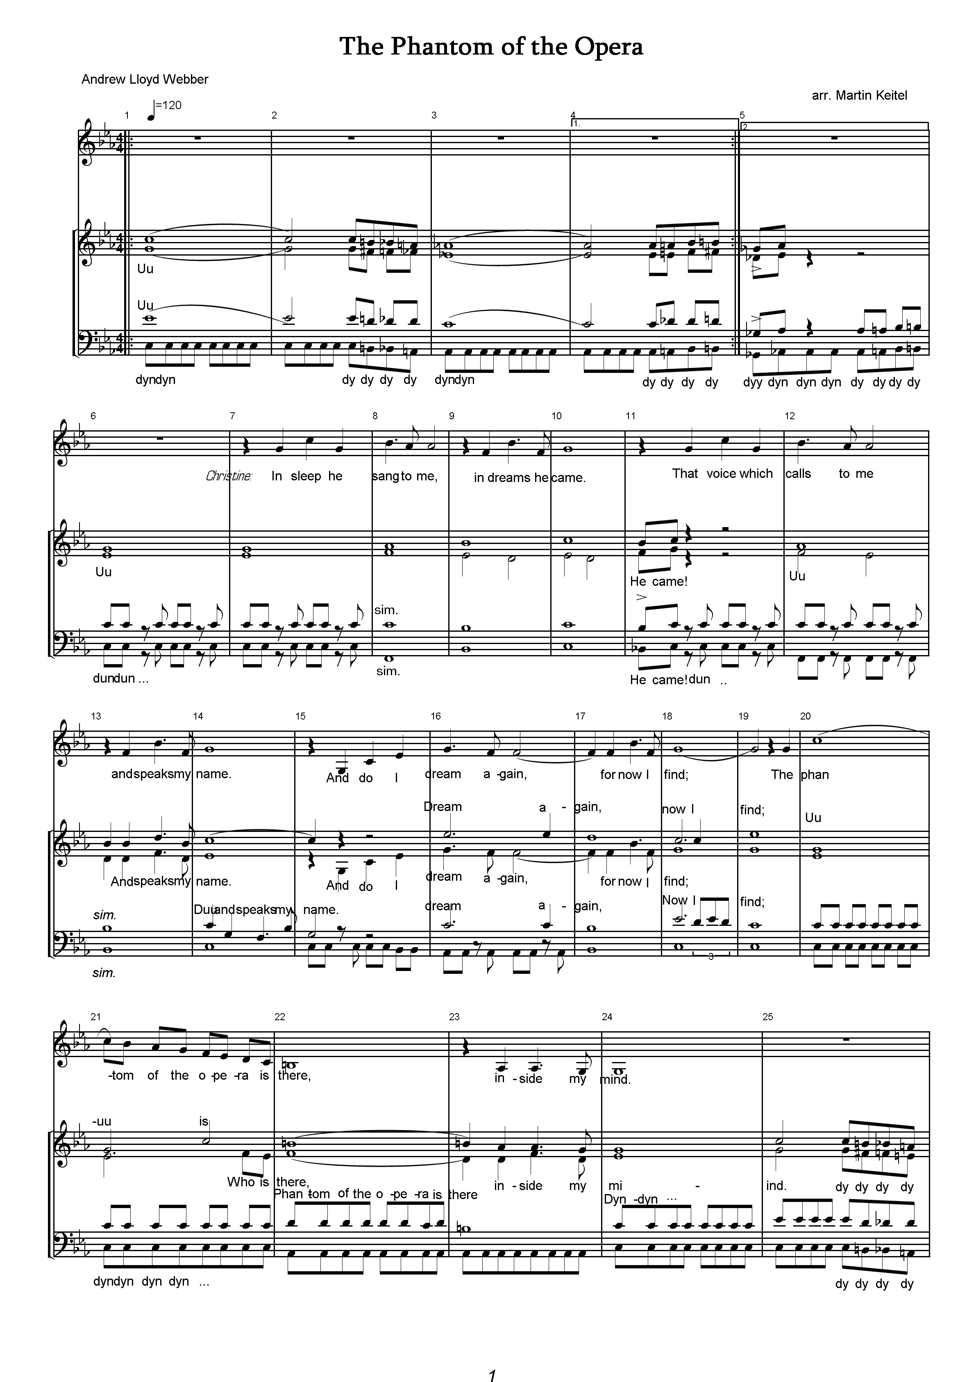

Slide 6
Keskusteluun
Millaisia oppijoita olemme?
Minkä tyyppiset esitysmuodot palvelevat mikäkin tyyppistä oppijaa ja millaisissa tilanteissa?
Opetettava asia a)sanallisesti b) visuaalisesti c) diagrammilla tai kuvaajalla d) käyttäen lukuja e) käyttäen symboleja f) kehon avulla g) konkreettisilla välineillä h) jollain muulla

